Slide 1


군인 개발자를 위한 종합 개발 플랫폼
2020 군장병 공개SW 온라인 해커톤
Among Us 팀

Slide 2
팀 소개

Slide 3






Among Us 팀
마치 유명한 게임 어몽 어스(Among Us)처럼, "우리 군에 오픈소스 문화를 이끌어갈 개발자가 숨어 있다"라는 의미에서 붙여진 팀 이름입니다. 군 복무중인 개발자들에게 더 편리한 개발 환경을 제공하고, 군에 오픈소스 문화가 자리잡을 수 있는 미래를 꿈꾸고 있습니다.
오찬영 팀장
이세겸 팀원
박남규 팀원
이종목 팀원
신지홍 팀원
육군 30사단
프로젝트 구조 설계 디자인, 문서화
육군 12보병사단
프론트엔드 개발
해군본부
백엔드 개발
해군 제3함대사령부
인프라, VM
해군 제3함대사령부
OpenStack Cloud

Slide 4
프로젝트 추진 배경

Slide 5
“우리 軍에 오픈소스 문화가 자리잡기 어려운 이유?”

Slide 6
소스코드 공유의 어려움
개발 환경의 파편화
기술 관련 지식 접근의 어려움

Slide 7

소스코드 공유의 어려움
오픈소스 프로젝트를 진행하려고 해도, 소스코드 공유와 협업이 어려움
부대에 따라 자체 SVN을 사용하는 경우도 있지만 특정 인원만 접근 가능, 부대마다 코드 관리 방법 상이
관련 부대가 아닌 인원은 코드 저장조차 쉽지 않음

Slide 8

개발 환경의 파편화
개인에게 할당된 PC가 아닌 경우 로컬 개발 환경 구성에 많은 시간과 노력 필요
SW 관련 부대가 아닌 경우 로컬 개발 환경 세팅이 보안상 이유로 사실상 불가
여러 PC를 옮겨다니면서 연속적인 개발 불가

Slide 9

기술 관련 지식 접근의 어려움
개발 도중 어려움에 봉착해도 인터넷이 없어 해결할 수 있는 방법이 많지 않음
SW 개발 관련 부대는 검색용 인터넷 PC가 있기도 하지만 사용이 불편하고 여러 제한사항이 있음
언어, 라이브러리, 프레임워크의 레퍼런스 문서도 찾기 어려움

Slide 10
“오픈소스 문화를 확산하기 위해
먼저 환경을 조성해야 합니다.”

Slide 11
CodeSquare를
소개합니다

Slide 12
AS-IS
without CodeSquare
소스코드 공유의 어려움
개발 환경의 파편화
기술 관련 문서 접근의 어려움

Slide 13
TO-BE
with CodeSquare
국방망 내 Git 저장소
Web IDE + Linux
개발환경
개발 관련
지식/트렌드 공유

Slide 14
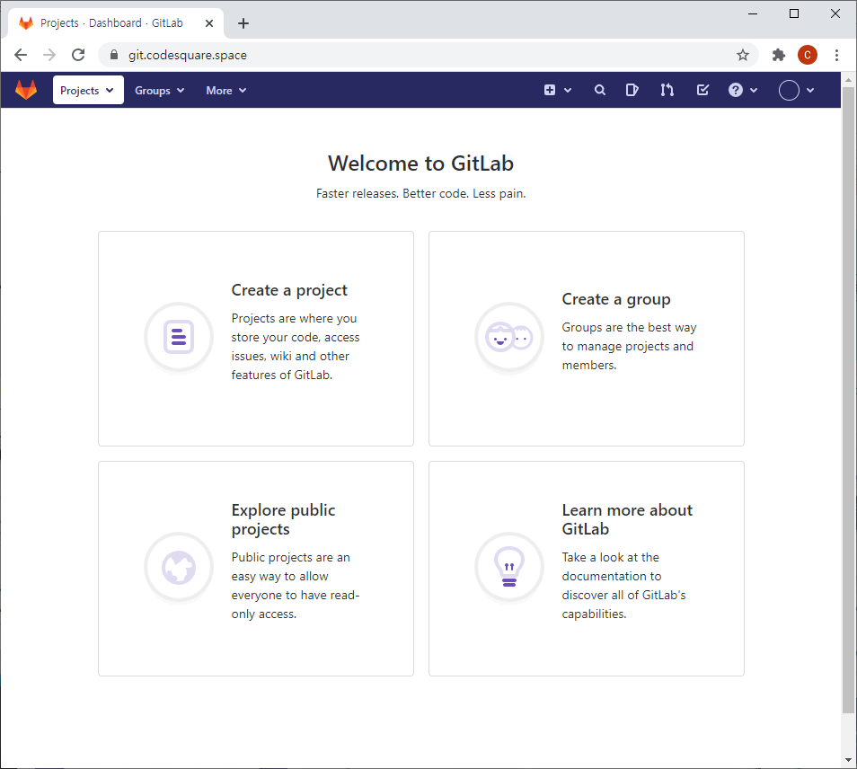
내부망에서도 사용하는 GitLab
군 내부망에 GitLab 서버를 구축해, 내부망에서도 Git의 편리한 기능 이용 가능
OpenStack Keystone Federation을 이용해 CodeSquare 계정으로 통합 로그인 (SAML SSO)
보안이 중요한 프로젝트는 비공개 저장소로, 오픈소스/개인 프로젝트는 공개 저장소로 운영 가능
실제 데모 GitLab 화면 캡쳐

Slide 15
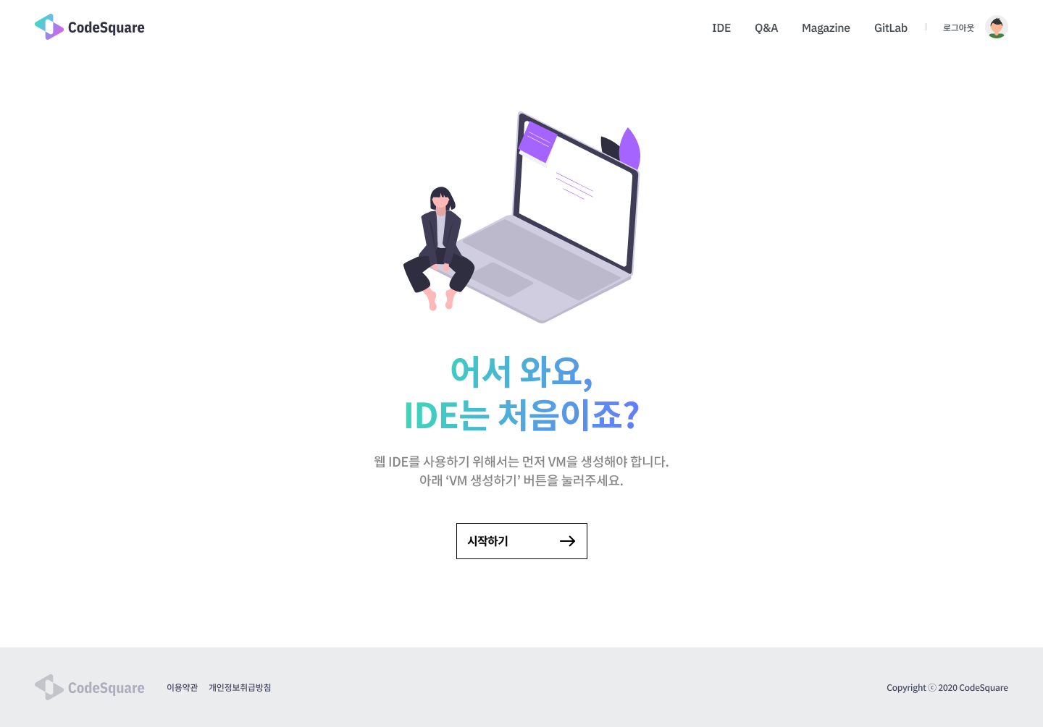
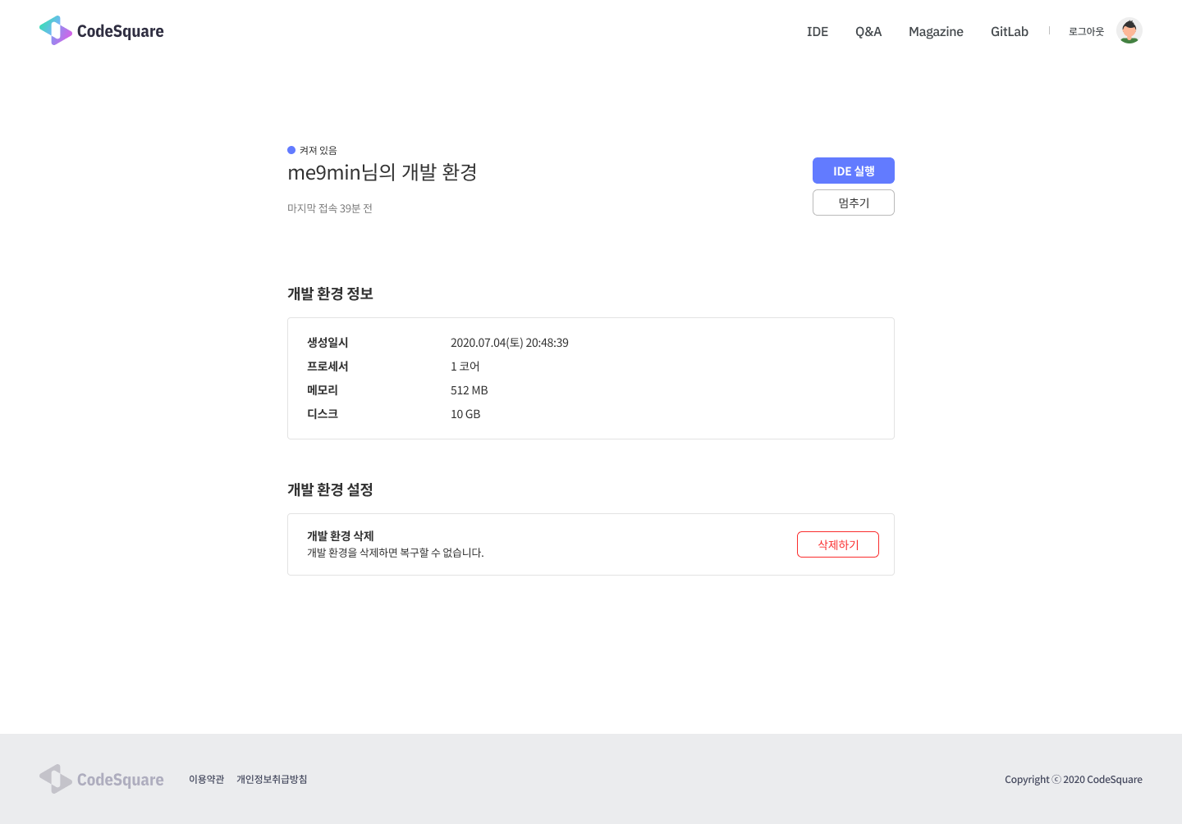
야, 너도 쓸 수 있어
Linux VM
개발 용도로 사용할 수 있도록 개인별 Linux VM 생성 및 할당
code-server(Web IDE)가 탑재된 Ubuntu 이미지로 OpenStack VM Deploy
향후 환경변수 설정, 포트 포워딩 등 고급 옵션 제공하도록 개선 계획

Slide 16
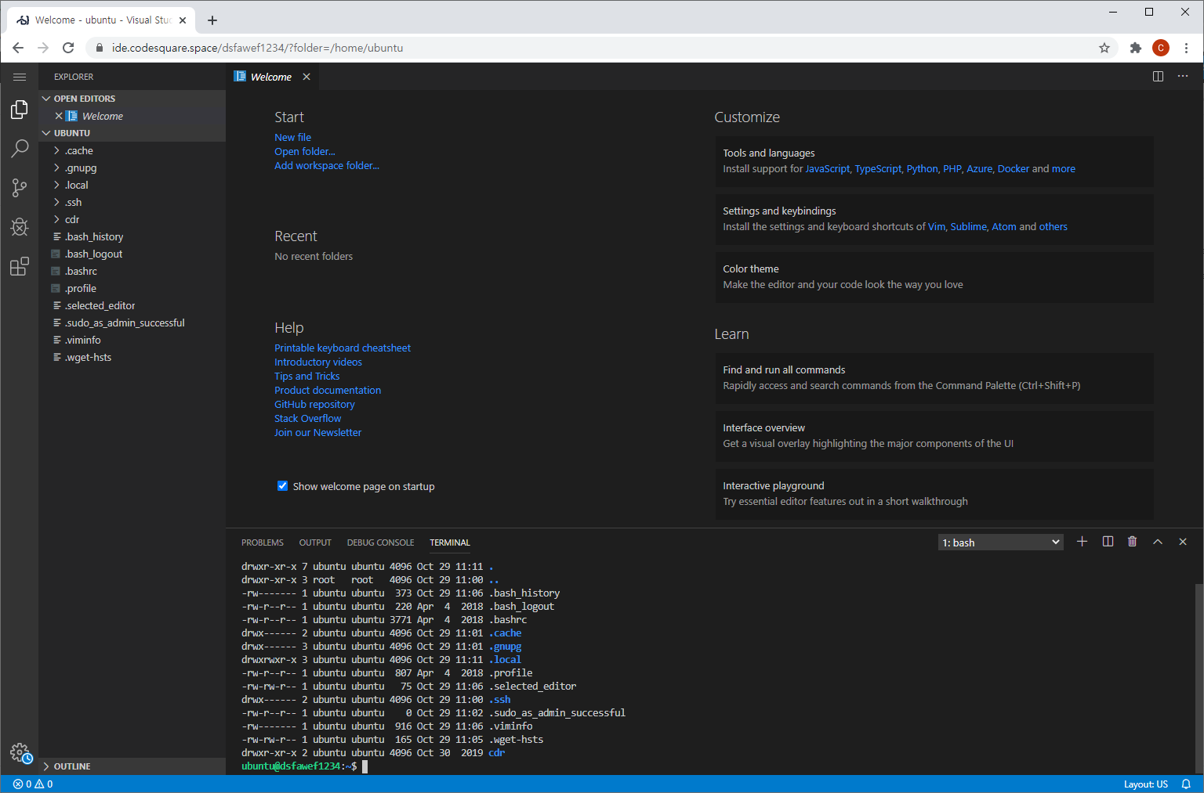
웹 브라우저로 준비 끝
Web IDE
Visual Studio Code를 웹 버전으로 포팅한 code-server 서비스 제공
개인별로 접속 도메인 제공되어 웹 브라우저만으로 개발 가능
code-server 내 터미널 기능을 활용, 개인 VM의 Linux Terminal 이용 가능
실제 데모 화면 캡쳐

Slide 17
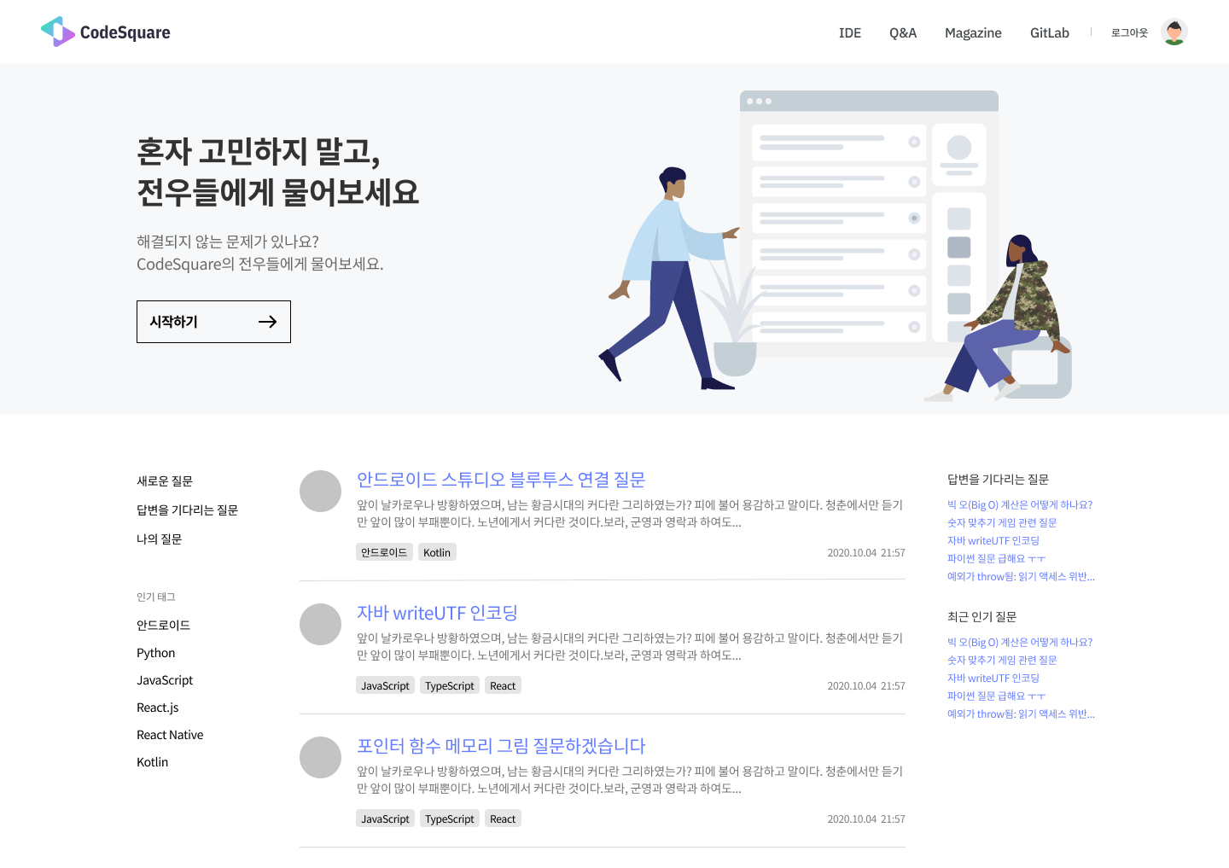
궁금한 건 참을 수 없으니까
QnA
궁금한 점을 질문하고 답변할 수 있는 QnA 기능 제공
질문과 답변은 Markdown을 사용하여 작성, 태그 기능 제공
답변에 대해 추천/비추천 투표, 채택, 댓글을 통한 추가 질문 등의 기능 제공

Slide 18
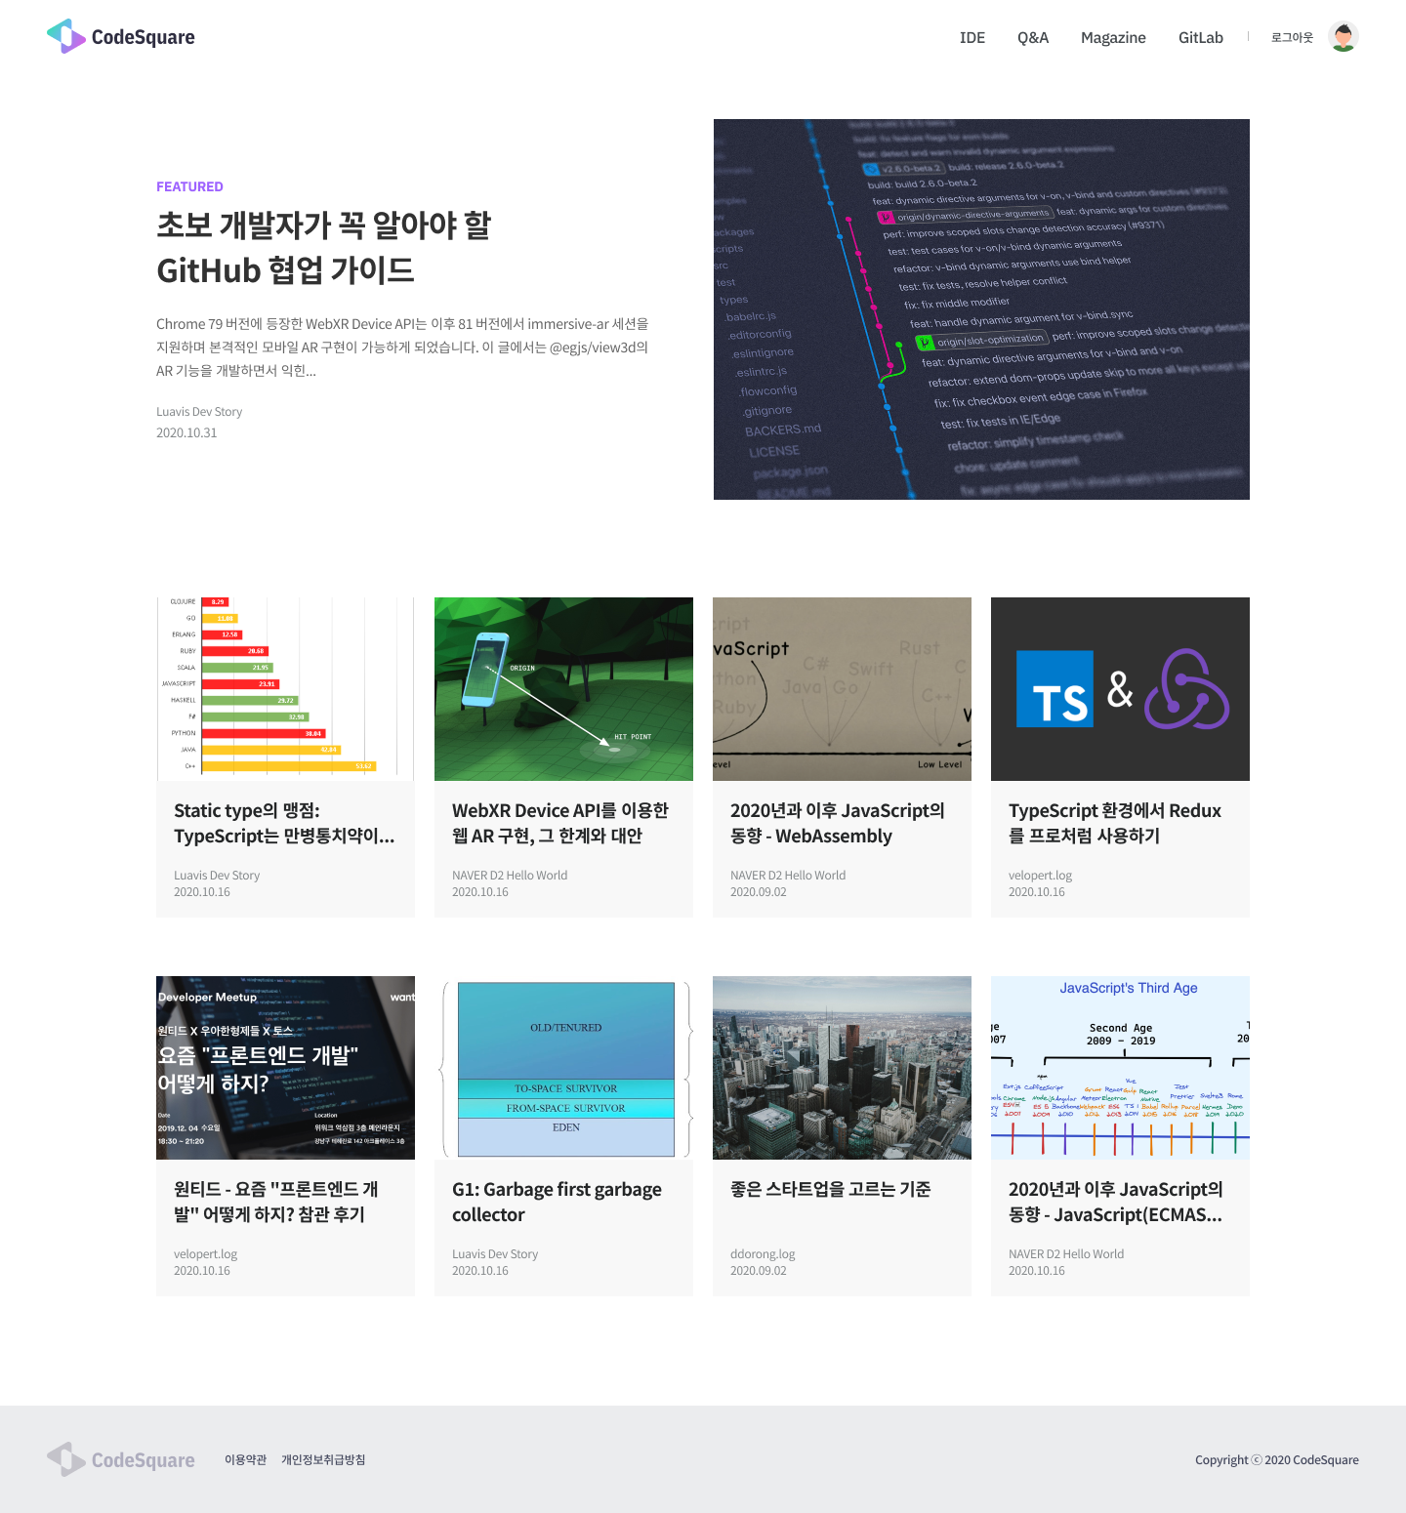
트렌드를 놓치지 않는
매거진
관련 매체와 제휴하여 좋은 개발 아티클을 군 내부망에 큐레이션하여 제공
군 내에서 현재 개발을 하지 않는 장병도 글을 통해 관련 분야에 대한 관심을 가지고 트렌드를 놓치지 않을 수 있음
군 내부망에 읽을거리를 제공하는 것만으로 여유시간에 읽게 되어 자연스럽게 관심을 유발할 수 있음

Slide 19
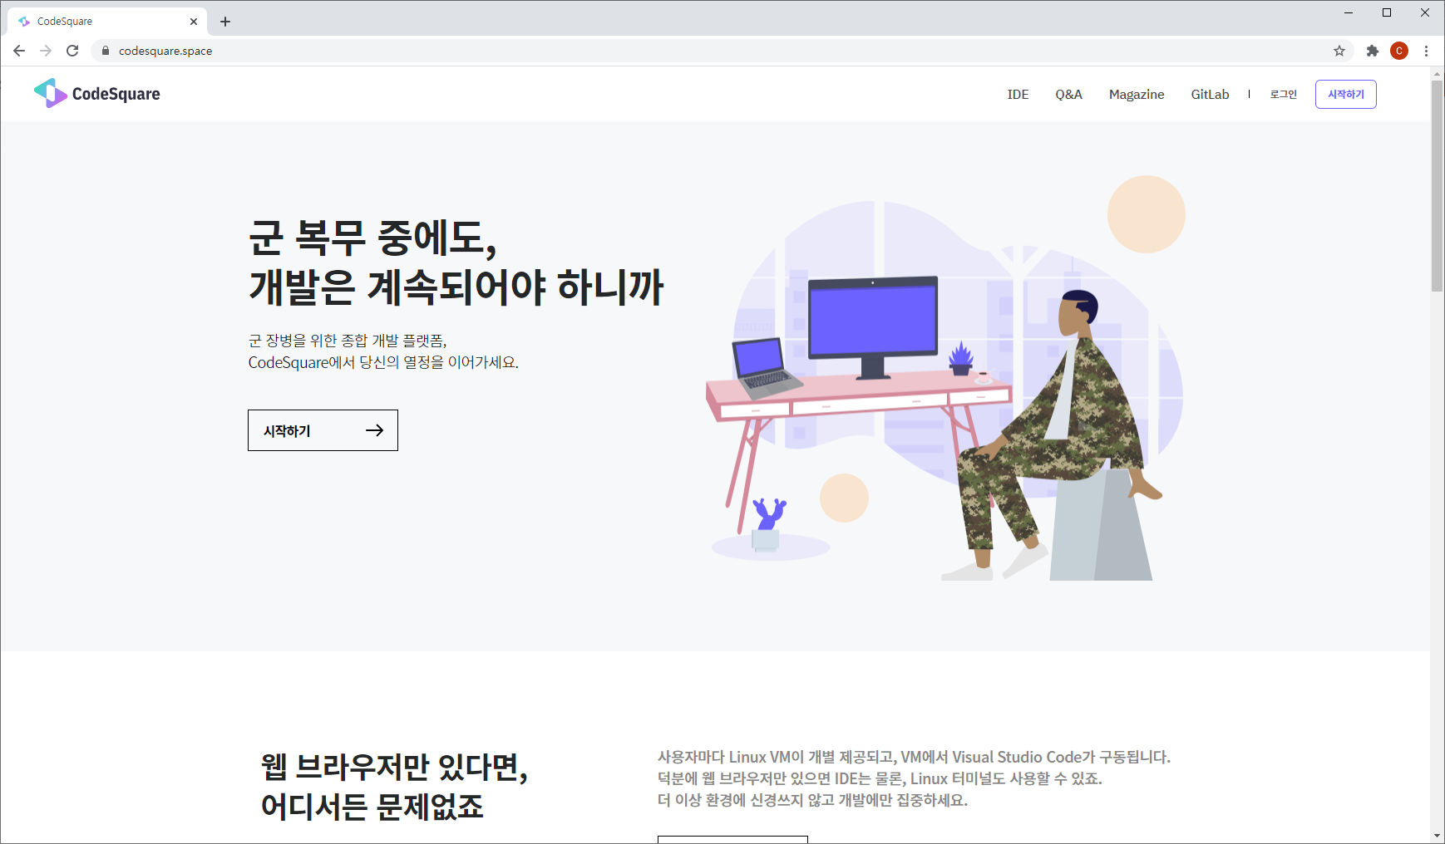
온라인 데모
https://codesquare.space

Slide 20
사용 기술

Slide 21
Frontend
Backend
Infra/Cloud
React.js
Typescript
Storybook
Emotion (CSS-in-JS)
SockJS with STOMP
Java Spring Boot
MariaDB
Redis
Docker
docker-compose
OpenStack OpenStack Heat
OpenStack Zun + Virtual-Kubelet
OpenStack Keystone NGINX OpenSSL let’s encrypt Google Cloud DNS
code-server
Git
Docs
GitLab CE Docker
Docusaurus
React.js
GitHub Actions GitHub Pages

Slide 22

Contributions Welcome
GitHub
github.com/osamhack2020/WEB_CodeSqaure_AmongUs
Docs
docs.codesquare.space

Slide 23


감사합니다.

